Slide 1
Marketing des activités de service
Laurence Chérel et Catherine Madrid
Notes:
Bienvenu dans cette vidéo qui va vous parler du marketing des activités de service
Le marketing des activités de service n’existe pas en lui – même.
Ce sont les spécificités des activités de service qui doivent être prises en compte et ce sont ces spécificités que nous allons expliquer dans la vidéo

Slide 2
Définition
Une activité de service consiste selon l’Insee à mettre à disposition une capacité technique ou intellectuelle. À la différence d’une activité industrielle, elle ne peut pas être décrite par les seules caractéristiques d’un bien tangible acquis par le client , les clients obtiennent la valeur des services sans en obtenir la propriété.
Notes:
Proposons tout d’abord une définition de l’activité de service.
Il s’agit selon l’INSEE ….
En rouge nous avons fait figurer les deux points importants de cette définition
La première caractéristique qui différencie la prestation de service d’un bien porte sur l’absence de transfert de propriété
Par ailleurs, dans une prestation de service, il y a une part dominante d’immatérialité, d’intangibilité. Toutefois comme nous allons le voir dans les caractéristiques de l’offre, certaines prestations de service peuvent être accompagnées d’éléments tangibles

Slide 3
La servuction est un processus
Personnel en contact/
technologie
Logistique: gestion des flux physiques financiers et d’informations
Supports physiques
Participation
du client
Notes:
La servuction, c’est-à-dire la production d’un service, est un processus
Un processus désigne une succession de phases
La mise en œuvre de ce processus nécessite d’être performant en back office (ce que le client ne voit pas dans l’organisation du processus)
en rouge (rôle de la logistique)
La mise en œuvre de ce processus nécessite également d’être performant au niveau du front office (ce avec quoi le client est en contact ) . Il peut s’agir de supports physiques de la prestation de service de personnel en contact )
Parfois le personnel en contact peut être plus ou moins remplacé par la technologie (borne de commande, automate de distribution etc.)
Les services requièrent par définition un certain degré de participation du client : cette participation peut varier selon la nature du service de la seule réservation du table au restaurant à l’expression précise de son besoin

Slide 4
Les adaptations au niveau de l’offre
Le terme « offre » désigne le continuum objet/service
La fleur des services : le service de base entouré des groupes de service complémentaires
voiture
restaurant
médecin
100 % matériel
100 % immatériel
Notes:
Voyons maintenant les adaptations au niveau de l’offre que suggèrent les spécificités d’une activité de service.
Le terme offre désigne ici un continuum objet/service.
L’offre peut comporter une dimension tangible plus ou moins importante sachant qu’une prestation de service conserve une part dominante d’immatérialité.
La qualité des aspects physiques de l’offre est un indicateur pour rassurer le consommateur sur la qualité du service. Par exemple dans le cas d’un restaurant il y a une part immatérielle constitué par l’ambiance que l’on vient chercher, il y a une part matérielle constituée par la qualité des plats, l’accueil physique la propreté des locaux.
Pour aller un petit peu plus loin dans la définition du service on peut faire appel à un outil théorique intitulé la fleur des services qui désigne un service de base entouré de groupes complémentaires

Slide 5
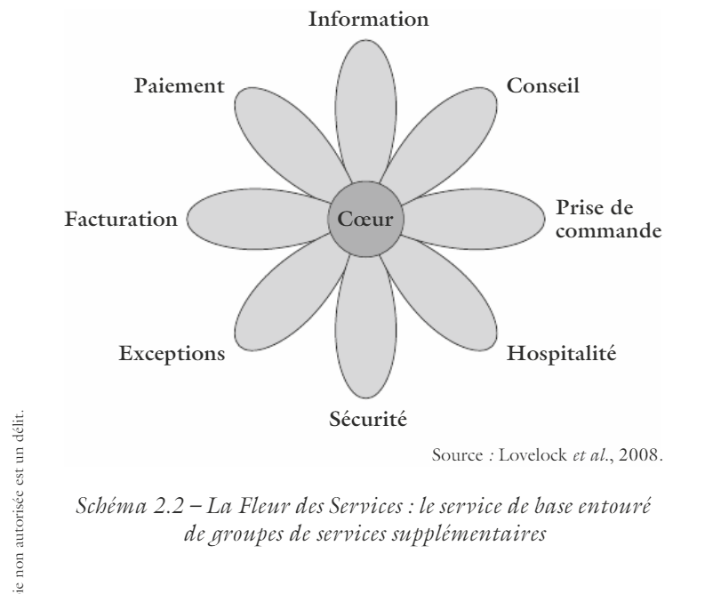
La fleur des services
Sur le processus de servuction : par exemple sur le prix, les horaires et ensuite la confirmation de réservation
Simplicité du processus,
diversité des options
Compréhension des différentes attentes possibles des clients et personnalisation de l’aide
Clarté, rapidité
Simplicité du processus de commande
La qualité du traitement des cas particuliers qui sortent du de la prestation proposée
La qualité de l’accueil par le personnel en contact, le confort des locaux
La sécurisation du processus de servuction : protection des donnée, sécurité du client
Notes:
La fleur des service est un concept qui a été proposé par l’auteur Lovelock en 2008.
Il considère qu’un service de base peut être complété par huit groupes de service.
Chaque service complémentaire peut être ou non associé au service de base.
Chaque service de base n’est pas forcément entouré par des services supplémentaires issus des huit catégories
Pour chaque « pétale » sont indiqués des exemples de ce qui peut être attendu. Nous vous laissons consulter le contenu de ces différents pétales

Slide 6
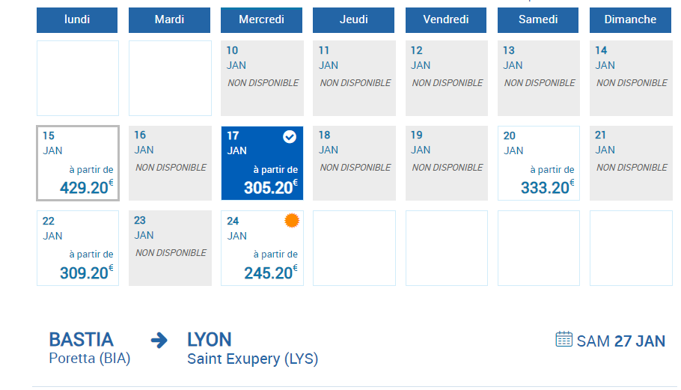
Les adaptations de la politique de prix
- le service est un processus donc ne se stocke pas
- nécessité de réguler la demande par les politiques de prix
Notes:
Voyons maintenant les adaptations de la politique de prix induites par les caractéristiques des activités de services.
Rappelons que le service est un processus et comporte une grande part d’immatérialité, il ne stocke donc pas.
Ainsi, il est par exemple impossible de reporter les places vides d’un transport ou une réservation d’hôtel sur une autre période.
Pour cela il est donc nécessaire de réguler la demande par les politiques de prix
Le yield management désigne une pratique commerciale répandue dans les industries du transport et du tourisme. Cette stratégie consiste à faire varier les prix des services proposés en fonction de la demande et du comportement des consommateurs.
On trouve à l’écran un exemple de différentes tarifications d’un vol Lyon Bastia selon les dates

Slide 7
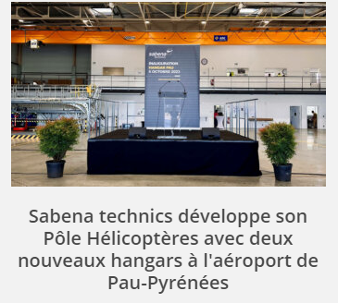
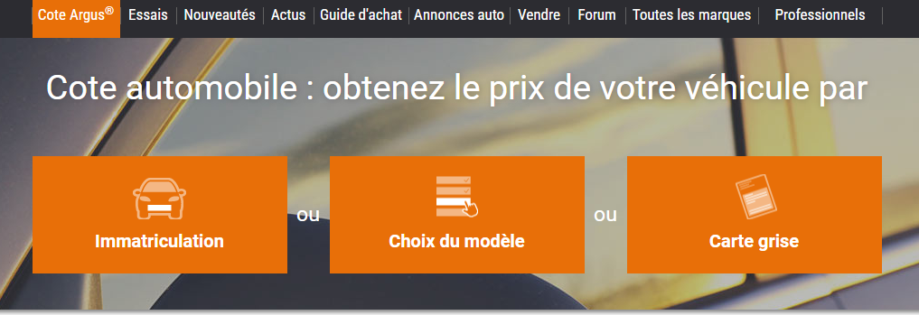
Les adaptations de la distribution
au domicile du client
dans les locaux du prestataire
Notes:
Intéressons nous maintenant aux adaptations de la distribution.
Il ne s’agit plus d’acheminer un bien depuis son lieu de fabrication vers son consommateur, mais de fournir une prestation
On parle donc de localisation de la prestation.
Cette localisation peut être au domicile du client ou dans les locaux du prestataire (ce qui devient alors une problématique dite d’implantation de réseau)
Cette localisation peut donner une part plus ou moins importante au personnel en contact ou à la technologie.
On trouvera à l’écran à gauche des exemples de localisation au domicile du client, à droite dans les locaux du prestataire.
En haut des exemples où la part du personnel en contact est plus importante.
En bas des exemples où la part de la technologie est plus importante.

Slide 8
Les adaptations de la communication
- renforcer la communication institutionnelle : travailler sur la réputation
- communiquer sur la proximité avec le client : rassurer sur la relation client
- communiquer sur les indices de qualité, les avis
- communiquer en interne pour assurer le rôle du personnel en contact
https://www.bordeaux-aviation.com/
Notes:
Le service est un processus qui comporte une grande part d’immatérialité nous l’‘avons vu.
Contrairement à l’achat d’un bien dans lequel le consommateur pour se renseigner à l’avance peut appréciser à l’avance les caractéristiques tangibles du produit, dans le cas d’un service, le client ne peut évaluer les attributs du service qu’après l’avoir « consommé » . Il y a une simultanéité entre l’achat du service et sa consommation.
La communication va donc revêtir un caractère essentiel pour le rassurer à l’avance sur la qualité du service qu’il envisage d’acquérir. Plusieurs points peuvent être prise en compte :
- il va falloir travailler sur la réputation en renforçant la communication institutionnelle c’est-à-dire la communication qui décrit le rôle que joue l’entreprise dans la société :
- il va falloir rassurer sur la relation client utilisant un contenu de communication sur la proximité du personnel en contact avec le client.
- il va falloir communiquer sur les indices de qualité, par exemple en mettant en avant les avis consommateur ou les normes auxquelles l’entreprise satisfait
-et enfin il va falloir communiquer en interne pour expliquer au personnel en contact toute l’importance de son rôle avant et pendant le déroulé de la prestation.
,

Slide 9
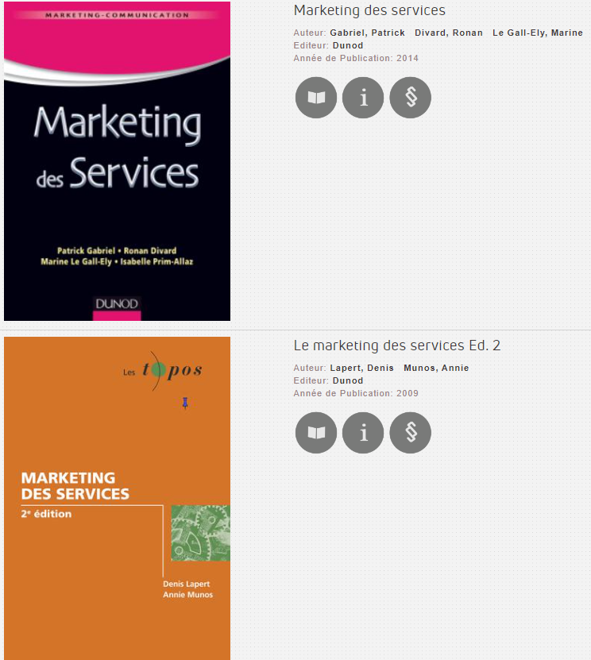
Pour aller plus loin
Notes:
Vous avez envie d’aller plus loin ?
Nous avons sélectionné deux ouvrages dont vous trouverez ici les descriptifs bibliographiques
Nous avons choisi ces deux titres parce qu’ils sont consultables en ligne via la base de donnée cyberlibris/scholarvox accessible depuis votre ENT Université de Bordeaux.

